Slide 1
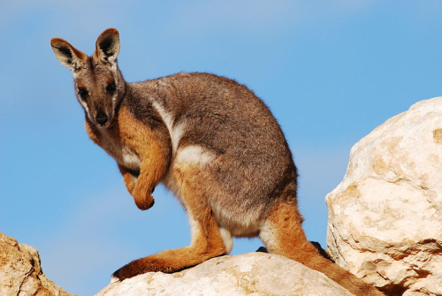
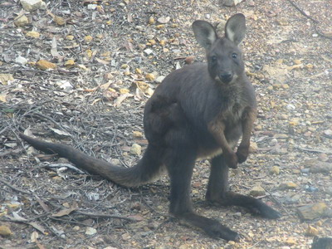
КЕНГУРУ

Slide 2
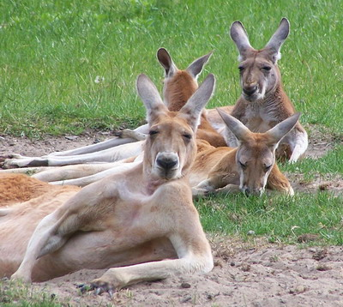
Кенгуру́ (лат. Macropus) — группа сумчатых млекопитающих семейства кенгуровых. Представители этой группы распространены в Австралии, немного в Новой Гвинее и близлежащих островах. Впервые они были описаны Джеймсом Куком, который в апреле 1770 г. подошёл к северо-восточному берегу Австралии. Они были первыми, кого увидел Кук на вновь открытой земле, так и получилось, что Австралия стала для всего остального мира «Страной кенгуру».

Slide 3
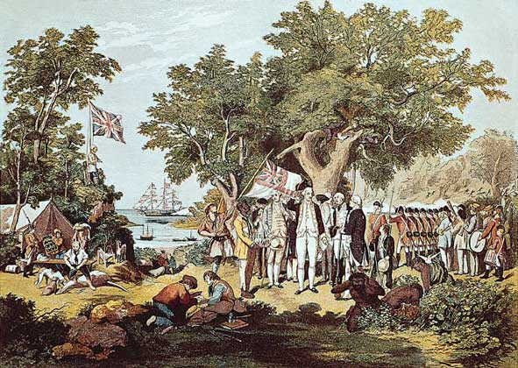
Название кенгуру
Название кенгуру происходит от слова «kangurоо» или «gangurru», названия этого животного на одном из языков аборигенов Австралии (язык пама-ньюнгской семьи), услышанного Джеймсом Куком от аборигенов во время его высадки на северо-восточном берегу Австралии в 1770 г.
Джеймс Кук и аборигены

Slide 4
Миф о названии кенгуру
Широко распространился миф, в соответствии с которым Джеймс Кук, прибыв в Австралию, обратился к одному из аборигенов с вопросом о названии увиденного им животного, однако тот, не понимая речи Кука, ответил ему на своём родном языке: «не понимаю». Как гласит миф, эту фразу, которая, якобы, звучит как «кенгуру», и принял Кук за название животного. Необоснованность этого мифа подтверждена современным лингвистическим исследованием.

Slide 5
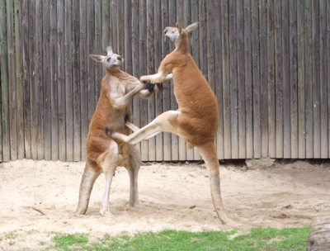
У кенгуру мощные задние ноги, массивный хвост, узкие плечи, маленькие, похожие на человеческие руки, передние лапы, которыми кенгуру выкапывают клубни и корни. Кенгуру переносит всю тяжесть тела на хвост, и тогда обе задние ноги, освободившись, одним движением сверху вниз наносят страшные раны противнику. Отталкиваясь мощными задними ногами, они мчатся прыжками до 12 м в длину и до 3 м в высоту. Масса тела составляет до 80 кг.

Slide 6
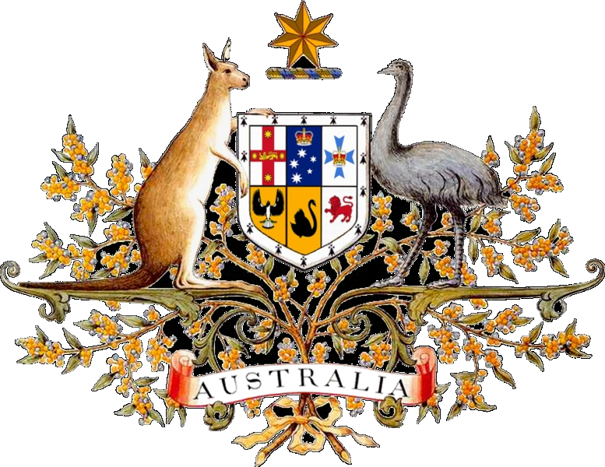
почему на флаге Австралии изображён кенгуру ?
Кенгуру — один из лучших прыгунов в мире животных, длина его прыжка достигает 10–12 метров, а скорость передвижения — 50 км/ч. Для того, чтобы не терять равновесие при прыжках кенгуру использует толстый у основания мускулистый хвост для балансировки. Этот хвост, а также крупные ноги являются причиной того, что прыгать назад кенгуру не может. Благодаря этому факту кенгуру в компании с эму, который также не умеет пятиться, попал на герб Австралии, иллюстрируя девиз «Австралия всегда идет только вперед!»

Slide 7
Классификация кенгуру
• самые маленькие – кенгуровые крысы,
• средние – валлаби
• гигантские кенгуру – самые известные. Именно гигантский кенгуру вместе со страусом эму изображен на гербе Австралии.

Slide 8
Самый маленький кенгуру
Кенгуровая крыса - длина тела 25—55 см, хвоста — 15—40 см, весят 1—3 кг.

Slide 9
Срредний кенгуру

Slide 10
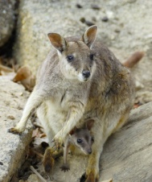
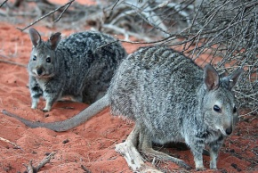
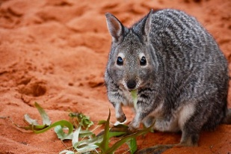
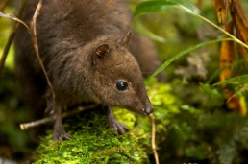
Классификация валлараби
Горные валлаби (род Petrogale), встречаются на всей территории Австралии и на нескольких прилежащих островах, живут в горах и каменистых пустынях. Встречаются по крайней мере пятнадцать разновидностей, некоторые из которых подвержены опасности вымирания.
Полосатый валлаби-заяц (Lagostrophus fasciatus), является последним оставшимся видом некогда многочисленного подсемейства Sthenurinae, ранее обитавшего повсеместно на территории южной Австралии, а теперь встречающегося только на двух островах у западного побережья Австралии, свободных от хищников.
Лесные валлаби (род Dorcopsis), обитающие на территории Новой Гвинеи, представлены пятью видами.

Slide 11
Большие кенгуру
Гигантский кенгуру (лат. Macropus giganteus) — вид кенгуру, встречающийся на востоке и юге Австралии. Численность вида достигает двух миллионов особей. Является самым крупным после большого рыжего кенгуру, также ему принадлежит рекорд скорости всех кенгуру — 64 км/ч. По сравнению с другими видами кенгуру, больше всего контактирует с человеком, так как распространен в наиболее населенных регионах Австралии.

